Slide 1
Virtualbox 설치 및 가상환경 설정

Slide 2
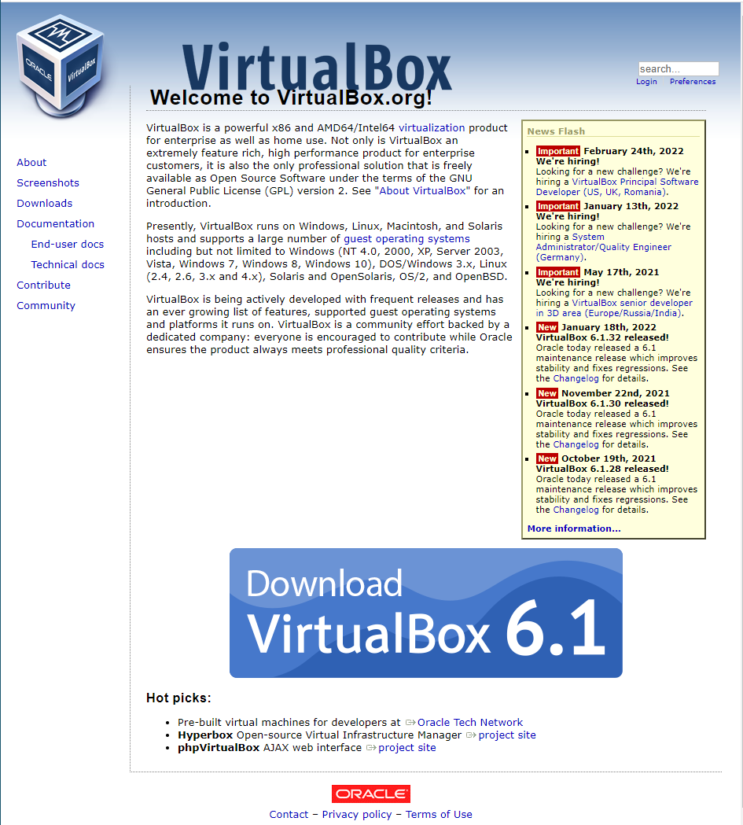
Virtualbox공식 사이트에 접속하여 최신버전 다운로드 링크 클릭.

Slide 3
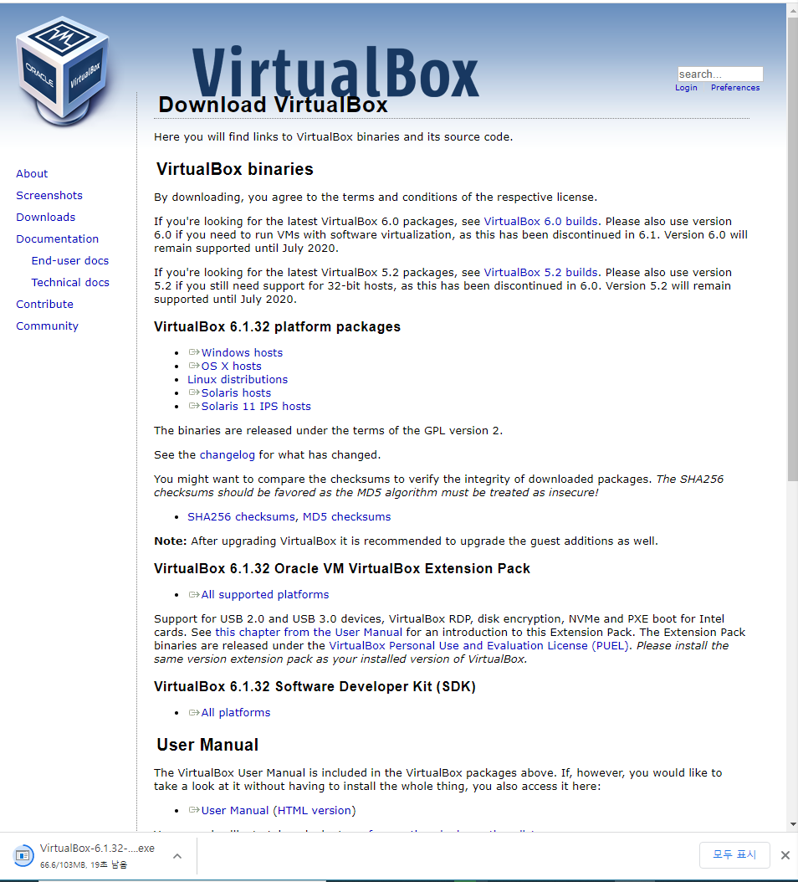
설치할 PC의 호스트OS에 맞는 버전 클릭하여 설치파일 다운로드.

Slide 4
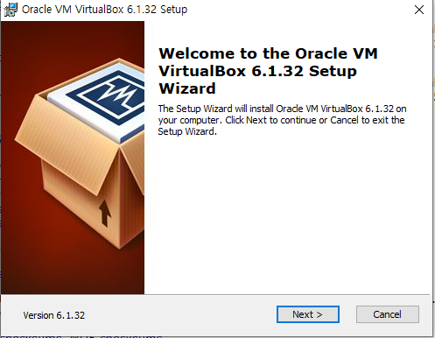
다운로드 완료된 설치파일을 실행시켜 설치 시작한다.
Next 클릭.

Slide 5
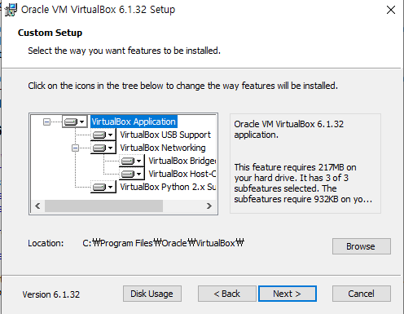
설치에 포함시키고자 하는 어플리케이션을 선택/해제할 수 있다.
기본값은 모두 선택.
VirtualBox의 설치 파일이 저장될 위치를 지정해준다.
기본값은 C:\Program Files\Oracle\VirtualBox\
설정이 모두 완료되면 Next.

Slide 6
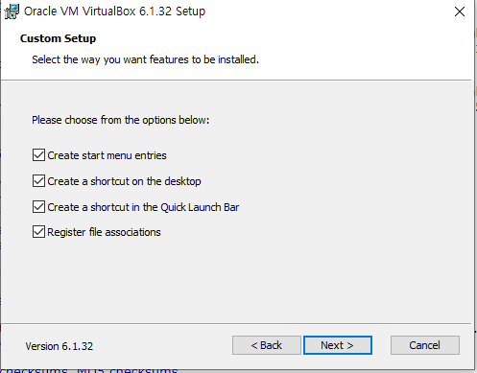
실행 아이콘의 생성 유무 등 설치 후 실행 관련된 설정을 해준다.
기본값은 모두 선택.
설정이 완료되면 Next.

Slide 7
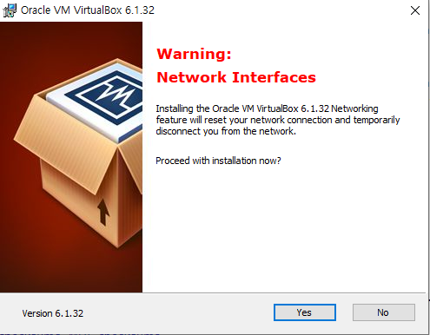
설치 중 네트워크가 잠깐 끊기고 연결이 리셋됨을 경고한다.
네트워크 관련 다른 작업 중이 없으면 Yes.

Slide 8
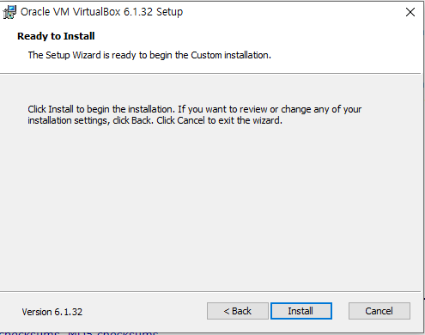
사용자 정의대로 설치가 시작되기 전에 다시 한 번 수정사항이 없는지 묻는다.
없으면 Install.

Slide 9
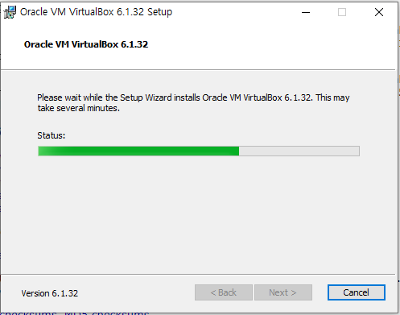
설치가 진행중임을 확인할 수 있다.
설치가 완료될 때 까지 기다린다.

Slide 10
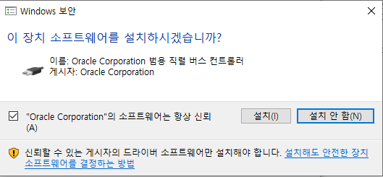
중간에 팝업창으로 컨트롤러 설치 관련하여 알림창이 뜬다.
설치를 누르고 설치가 계속되는 것을 확인할 수 있고 완료될 때 까지 기다린다.

Slide 11
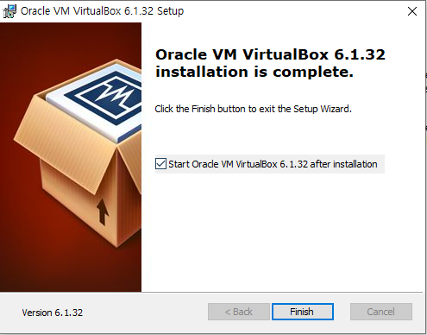
설치가 완료 후 설치창을 닫기 전에 VirtualBox를 실행할지 결정해준다.
결정 후 Finish클릭.

Slide 12
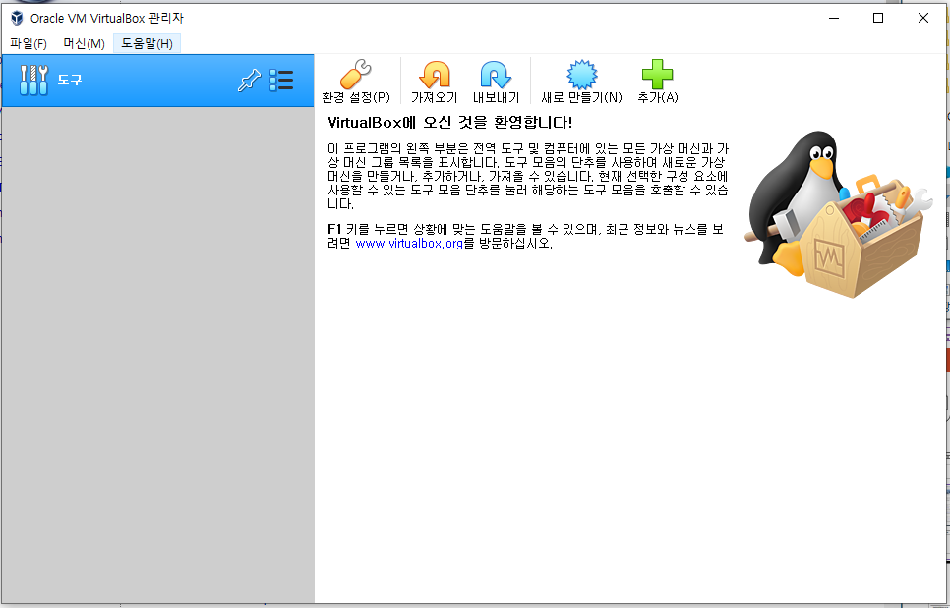
VirtualBox를 실행시키면 다음과 같은 화면이 나온다. 아직 설정한 가상공간이 없다.

Slide 13
Virtualbox에 가상머신으로 Ubuntu 설치

Slide 14
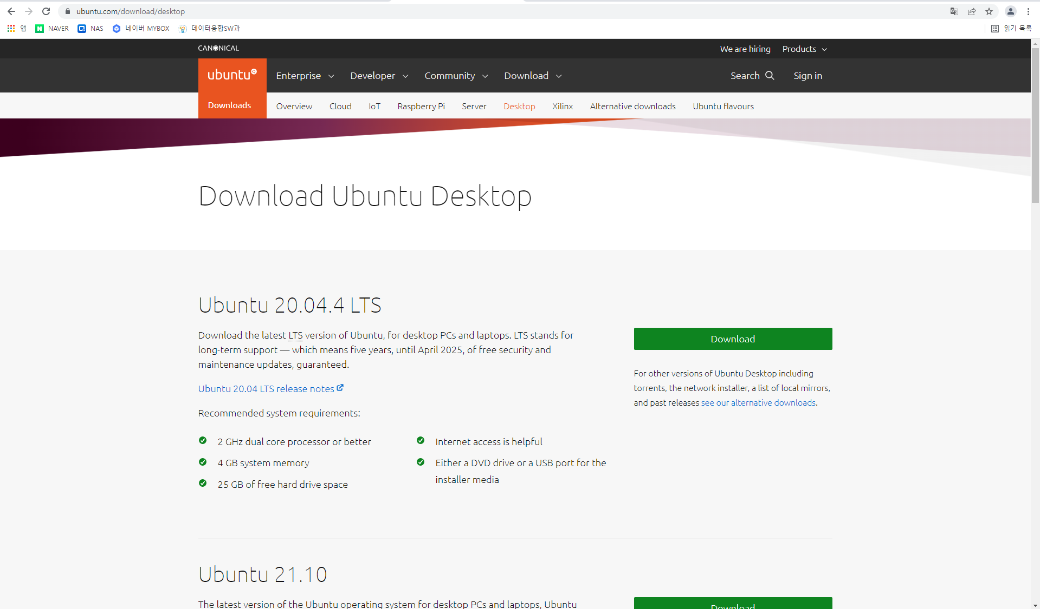
설치할 리눅스 OS는 ubuntu이다. Ubuntu공식 홈페이지에 들어가 다운로드 배너로 접속하면 다음과 같은 화면이 나온다.
Ubuntu와 Ubuntu LTS 두가지가 존재한다.
LTS는 장기 지원 버전으로 2년마다 새로운 버전이 배포, 업데이트는 배포일부터 5년까지 지원 / 일반 버전은 6개월 주기로 배포, 업데이트는 9개월간 지원되는 차이가 있다.
안전성을 위하여 LTS버전을 클릭하여 다운받는다.

Slide 15
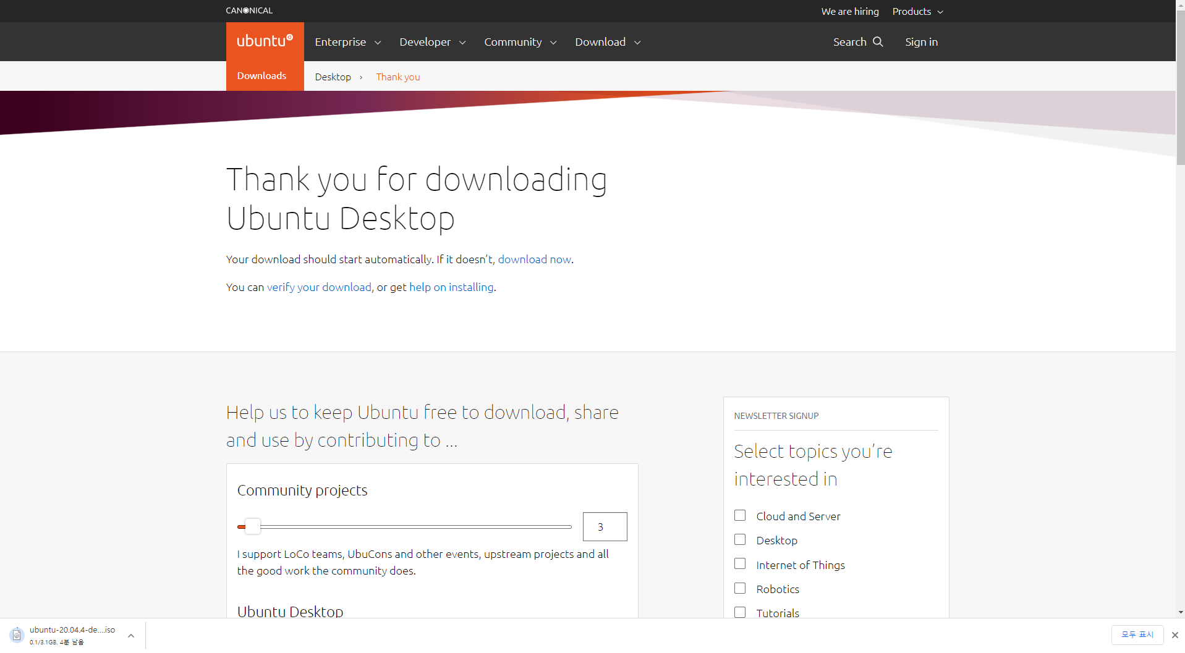
설치파일이 다운로드 되는 것을 확인할 수 있으며 후원페이지로 넘어가나 후원할 필요는 없다.

Slide 16
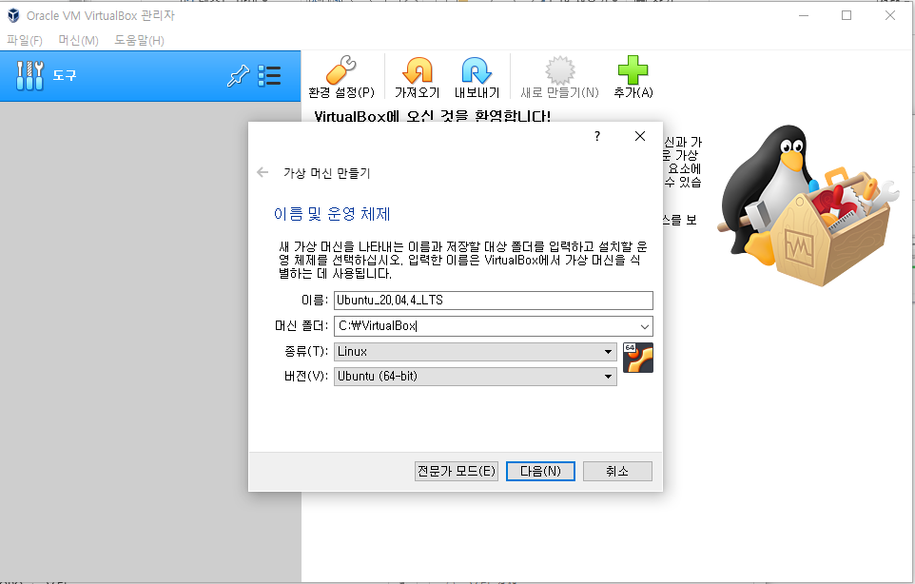
설치가 진행되는 동안 VirtualBox에 가산머신을 만들어주자.
새로만들기(N)을 클릭하면 다음과 같은 화면이 나온다.
생성할 가상머신의 이름과 설치 위치, 설치될 OS의 종류와 버전을 지정해줘야한다.
나는 Ubuntu버전을 이름으로, 위치는 C드라이브 밑에 위치시켰다.
설정 후 ‘다음’ 클릭.

Slide 17
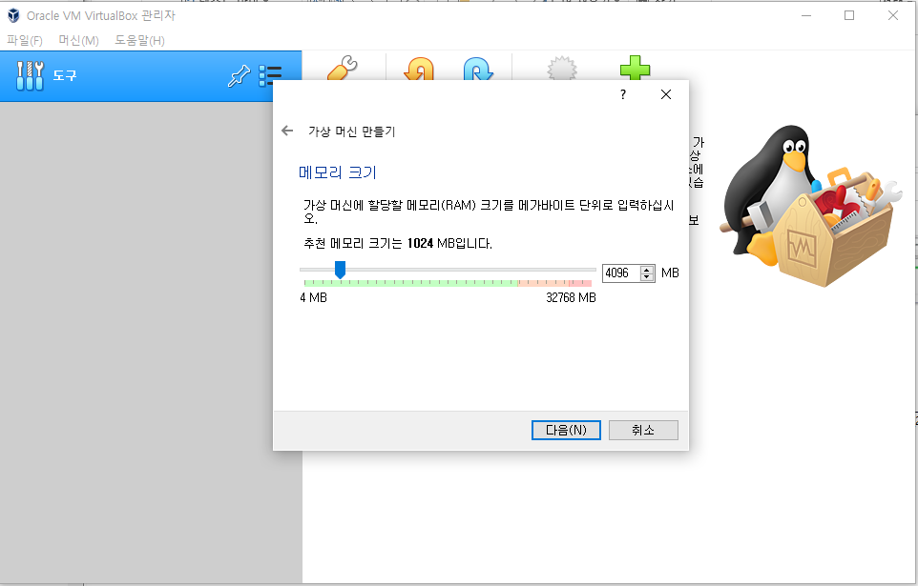
가상머신에 설치된 가상환경에서 사용할 메모리의 용량을 설정해줘야 한다.
실습PC의 램인 32GB로 충분하니 4GB로 설정했다.
설정 후 ‘다음‘ 클릭.

Slide 18
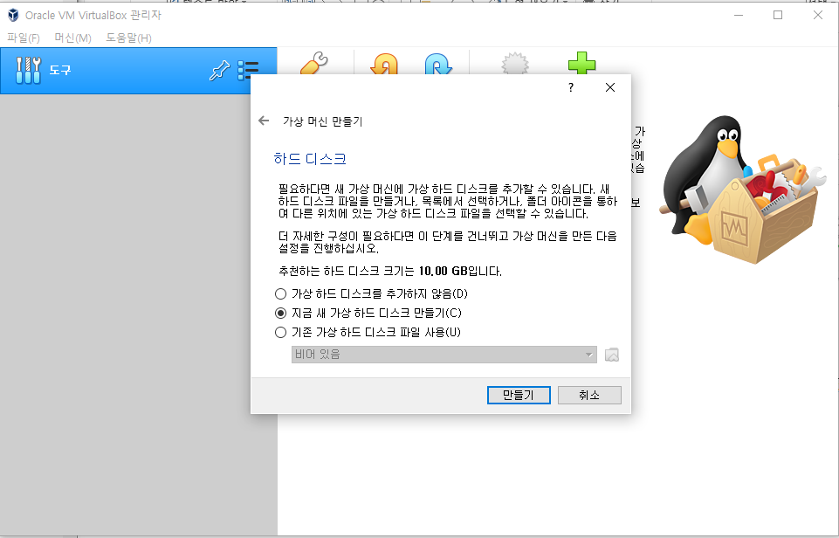
가상머신의 저장공간인 가상 하드 디스크를 만들어줄 차례이다.
‘지금 새 가상 하드 디스크 만들기’를 선택 후 ‘만들기’를 클릭한다.

Slide 19
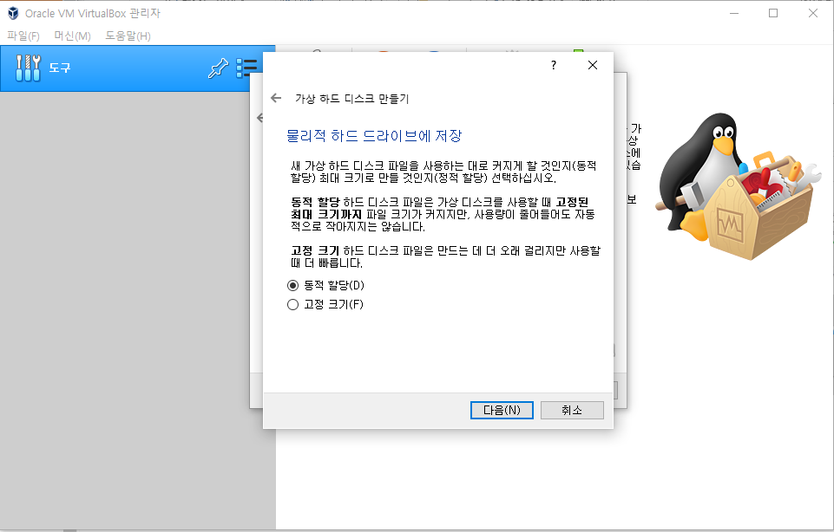
가상환경이 차지할 하드디스크 공간 설정 방식을 선택한다.
고정크기 방식이 생성은 오래 걸리지만 빠르다니까 고정크기로 선택하였다.
‘다음‘ 클릭.

Slide 20
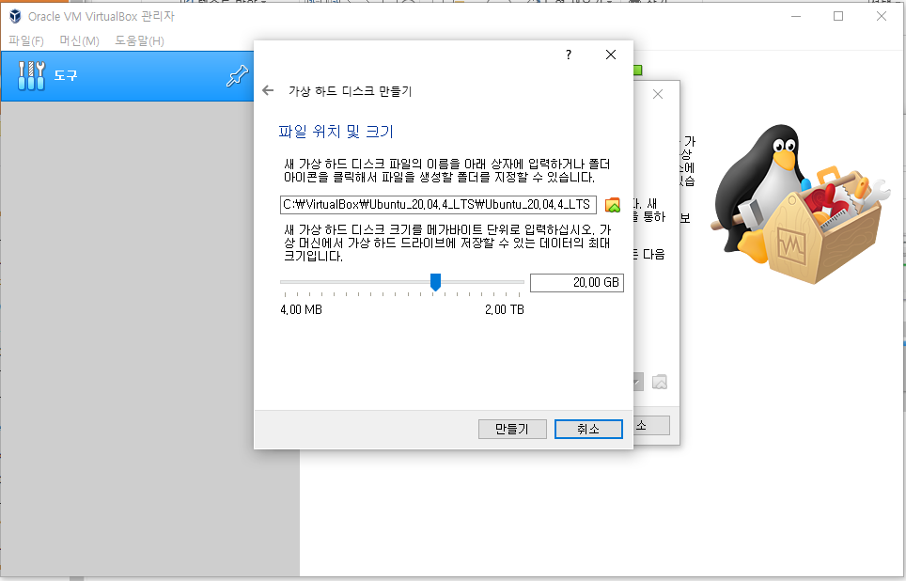
가상환경이 차지할 하드디스크 공간 용량을 설정한다. 기본값은 10GB지만 추후에 부족하여 재설치 가능성이 있으므로 20GB로 설정하자.
‘만들기‘클릭.

Slide 21
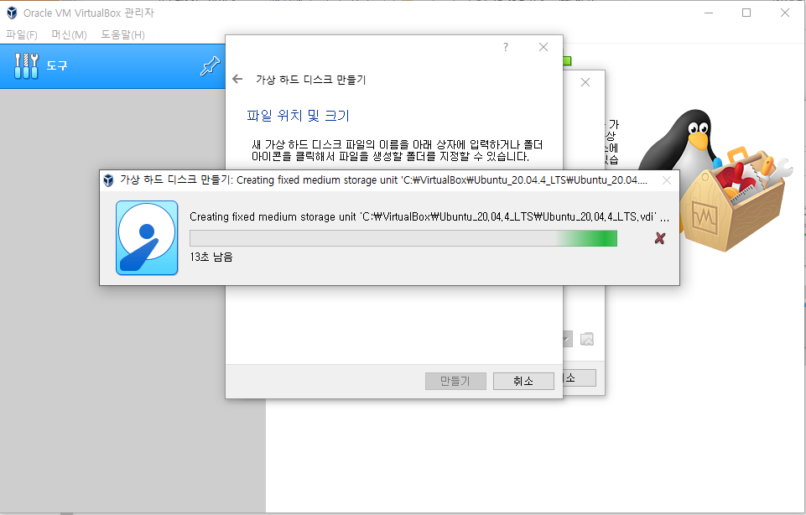
가상 하드 디스크가 생성되는 중임을 확인할 수 있다. 생성이 완료될 때까지 기다린다.

Slide 22
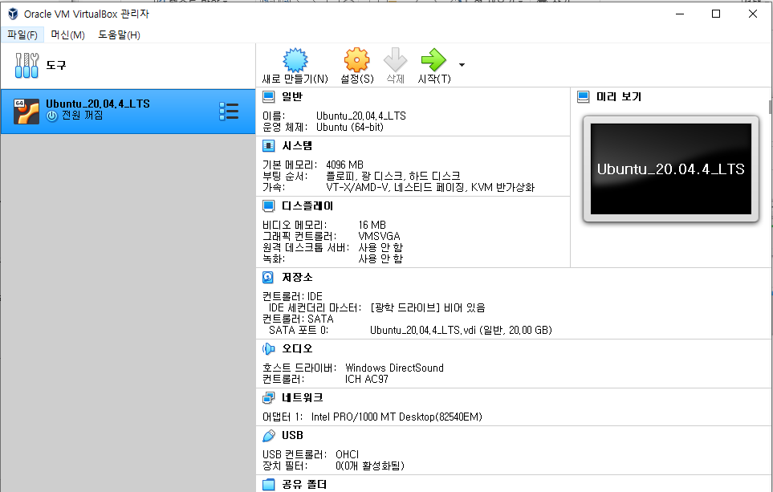
가상머신 생성이 완료되면 다음과 같이 왼편에는 가상머신이 목록형태로 / 오른편에는 해당 가상머신의 상세정보를 확인할 수 있다.

Slide 23
이제 생성된 가상머신에 Ubuntu OS를 설치할 차례이다.
‘설정’을 클릭한다.

Slide 24
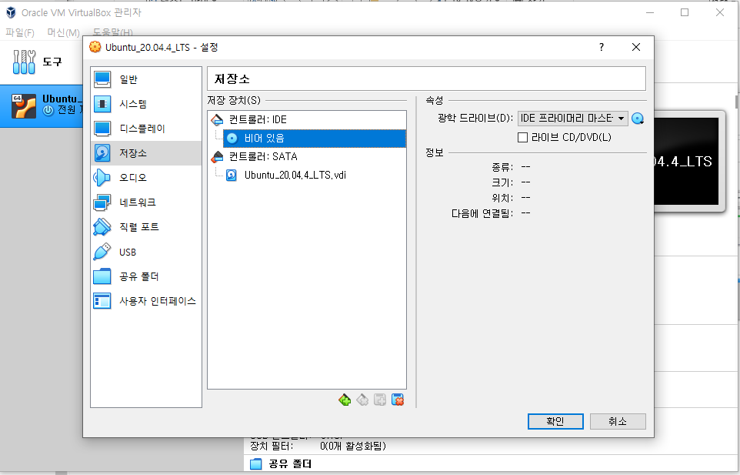
저장소 카테고리로 들어가면 저장장치(S)가 목록 형태로 나열된다.
기본값은 IDE 하위에 광학드라이브가 비어있다.
광학 드라이브에 Ubuntu이미지파일(설치파일)을 선택해줘야한다.

Slide 25
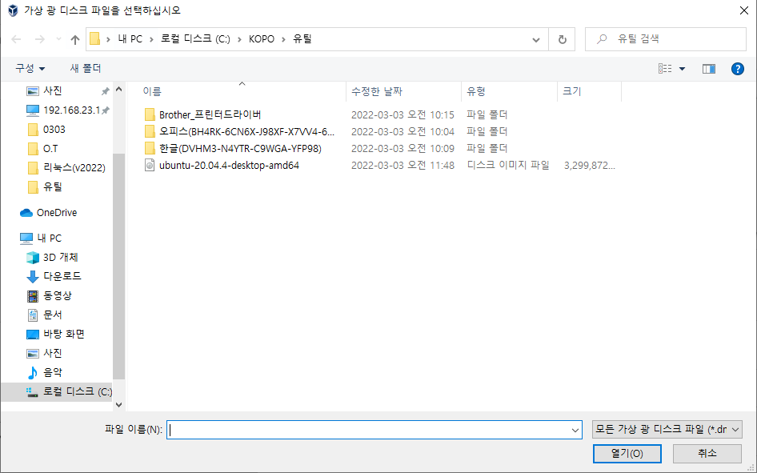
다운받은 Ubuntu 설치파일(이미지파일)의 위치로 가서 파일을 선택 후 ‘열기’를 누른다.

Slide 26
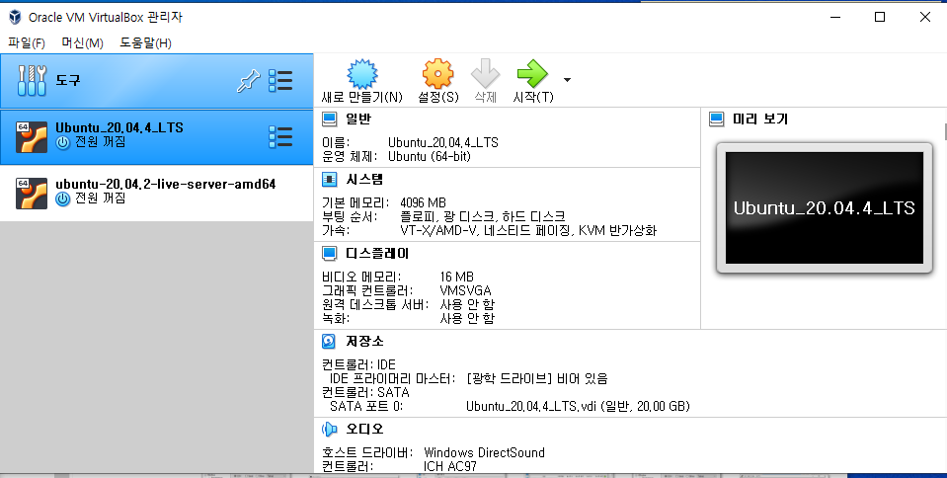
VirtualBox 처음 화면으로 돌아와 해당 가상환경을 더블클릭하여 Ubuntu를 실행시켜 설치를 시작한다.

Slide 27
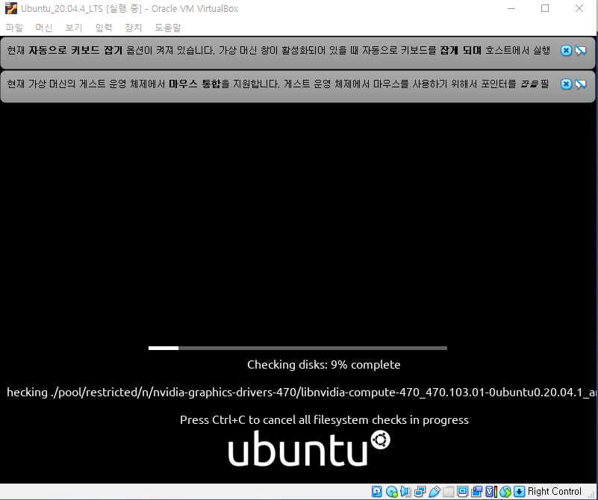
새로운 팝업창으로 실행시킨 가상머신이 켜지는것을 확인할 수 있다. 초기 로딩이 완료될 때까지 기다린다.

Slide 28
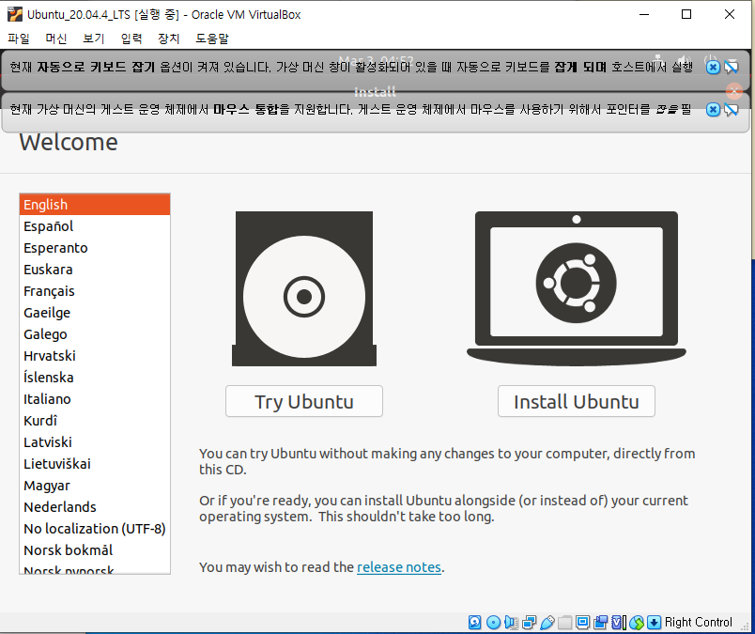
이제 설치할 언어를 선택한다. English를 선택후 Install Ubuntu를 클릭한다.

Slide 29
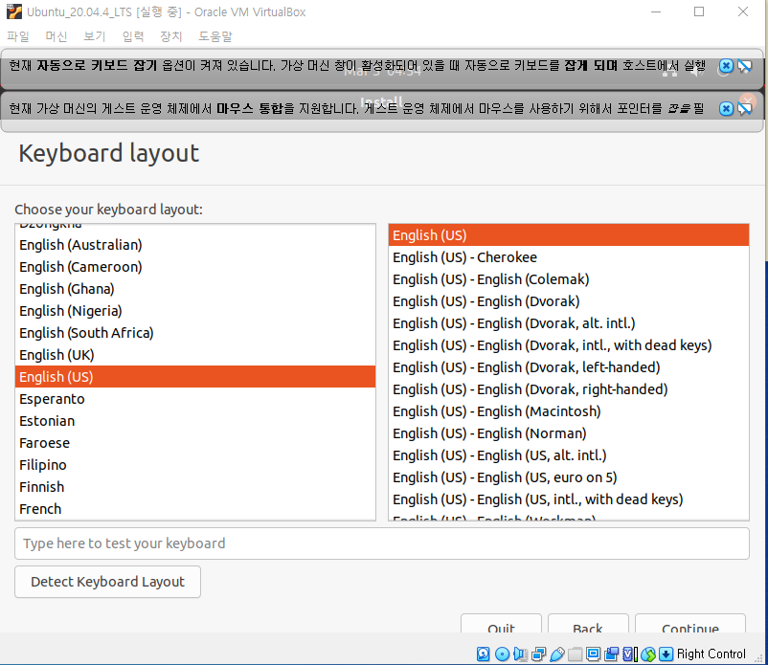
선택한 언어의 키보드 레이아웃을 선택한다.
사용할 키보드의 키 총 개수와 구성을 확인하여 선택 후 Continue를 클릭한다.

Slide 30
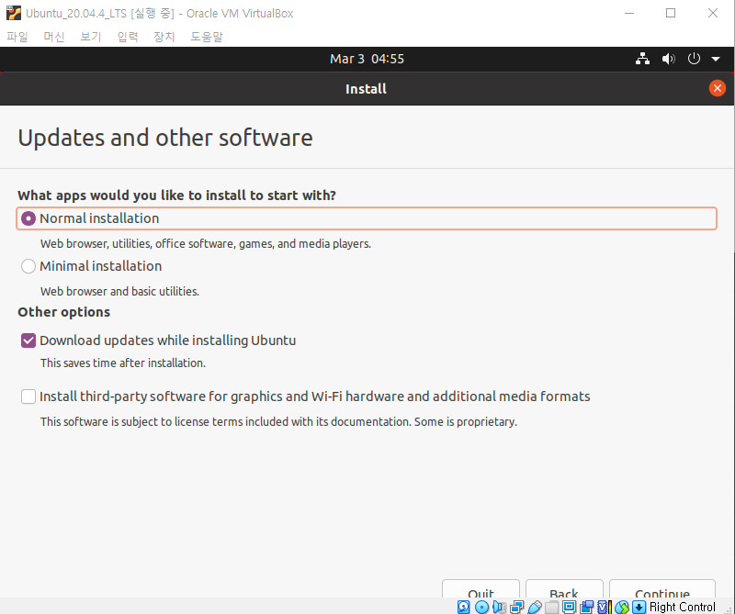
설치할 어프리케이션의 구성을 설정할 수 있다.
기본값은 Normal installation이다.
기타 설정으로 Ubuntu설치와 업데이트를 동시에 할지 여부와 서드파티 소프트웨어 설치 여부를 체크한다.
설정 후 Continue를 클릭한다.

Slide 31
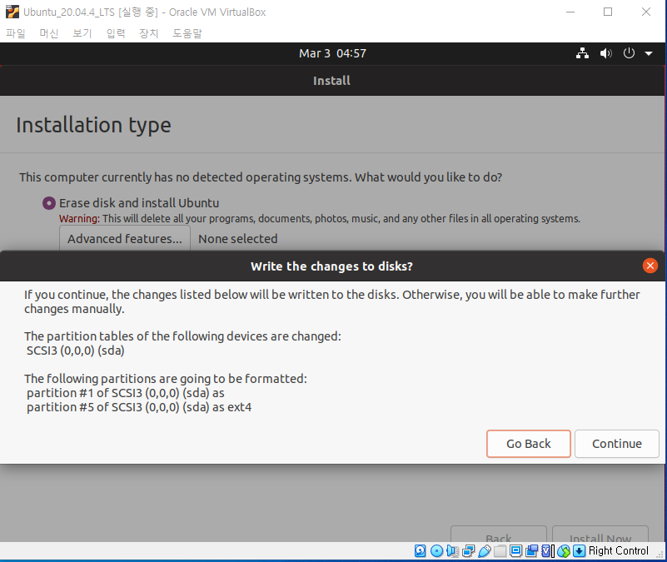
설치될 설정에 맞춰 디스크가 덮어씌여진다는 경고가 발생했다.
SCSI는 컴퓨터와 주변 장치를 연결하는 외부 입출력 버스 구조에대한 일련의 규격이다. SCSI로 설정되어 있는 파티션 일부가 ex4형태로 포맷될 예정임을 나타낸다.
Ext4는 리눅스에서 주로 사용하는 파일시스템 중 하나이다.

Slide 32
계정이름 설정하는 게 빠짐.

Slide 33
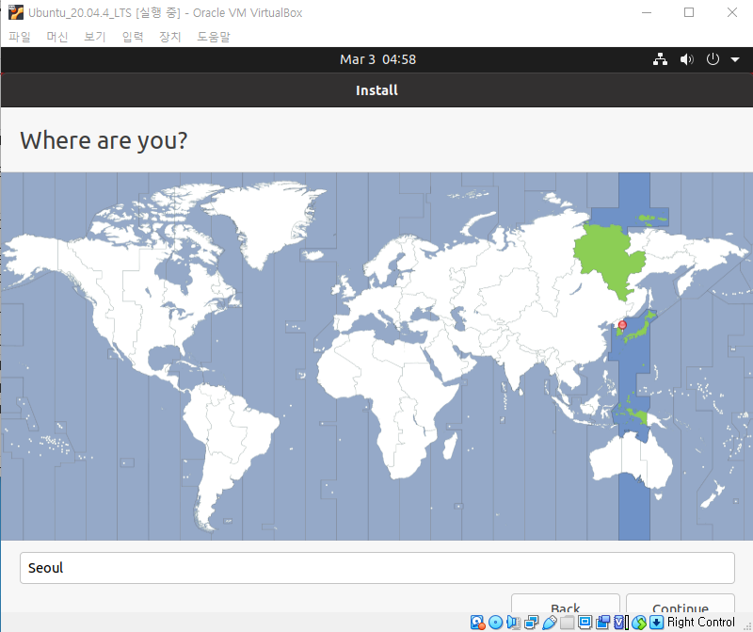
설치에 앞서 현재시간대을 설정해준 후 Continue를 클릭한다.

Slide 34
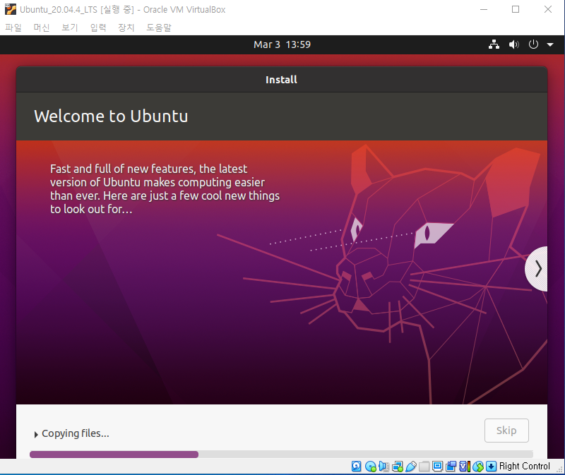
이제 사용자 설정에 맞게 Ubuntu 설치가 진행됨을 확인할 수 있다. 설치가 완료될 때 까지 기다린다.

Slide 35
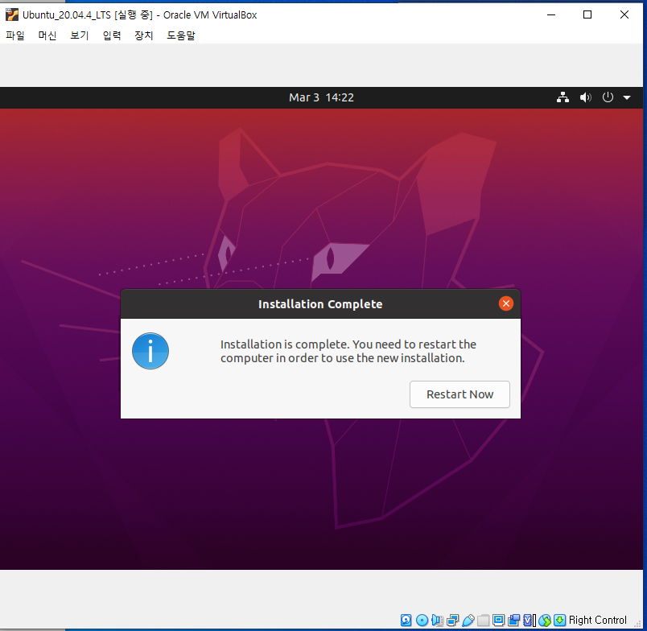
설치가 완료되면 다음과 같은 화면이 나타난다.
Restart Now를 클릭하여 가상머신을 재시작한다.

Slide 36
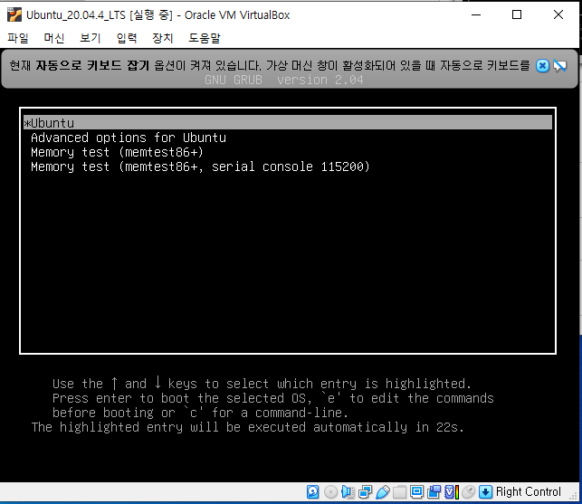
처음 재시작이 되면 GNU GRUB가 실행된다. GNU 프로젝트의 부트로더로 대부분의 리눅스 배보판에서 부트로더로 사용된다. 부트로더는 운영체제가 시동되기 이전에 미리 실행되면서 커널이 올바르게 시동되기 위해 필요한 모든 작업을 마무리하고 운영체제를 시동키는 프로그램이다.
Ubuntu를 선택하고 엔터를 눌러 부팅을 시작한다.

Slide 37
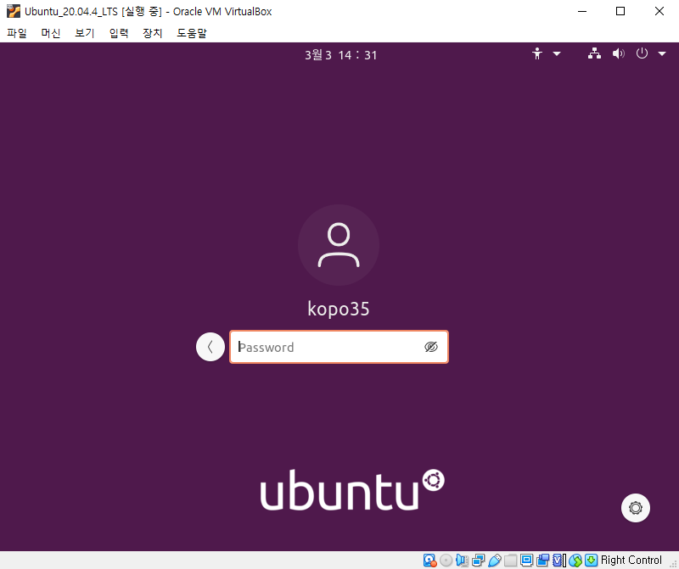
Ubuntu 부팅이 완료되면 다음과 같이 계정 로그인 화면이 나타난다.
이는 설치과정에서 설정해준 계정으로 선택 후 설정한 비밀번호를 입력한다.

Slide 38
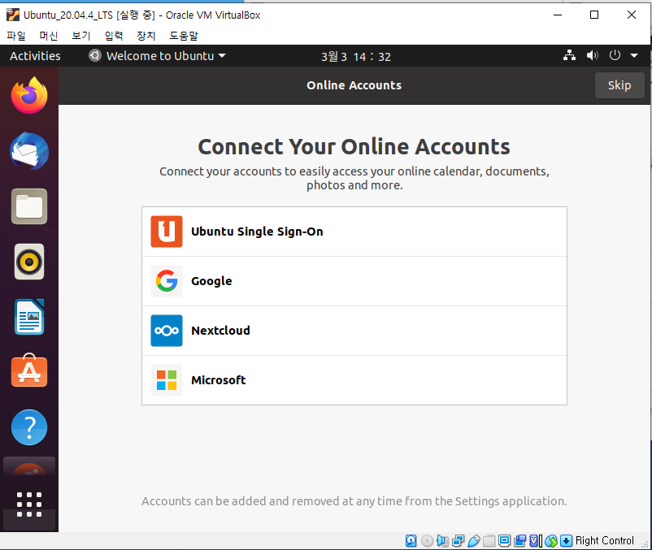
이제 설치는 완료되었다. 이메일 계정을 연동하거나 Skip할 수 있다.
나는 Skip.

Slide 39
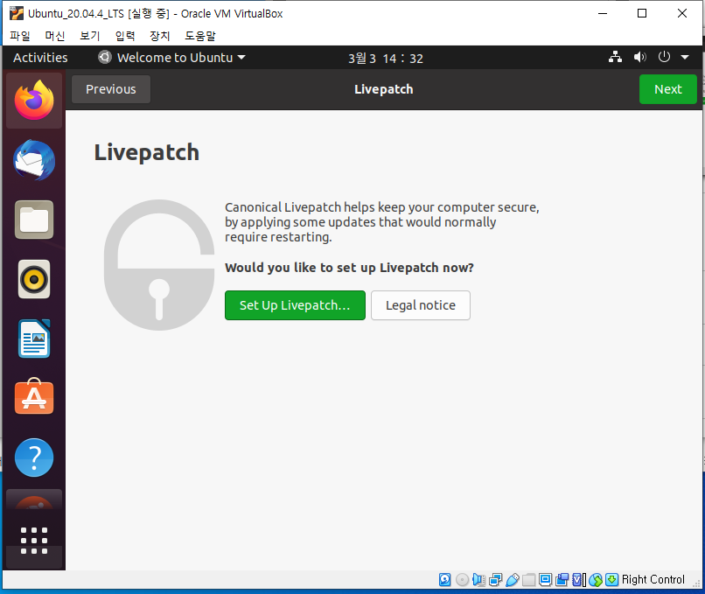
Livepatch라는 프로그램을 설정할지 묻는다.
커널 보안 업데이트 관련 프로그램으로 일반 사용자는 굳이 필요없다.
Legal notice 클릭.

Slide 40
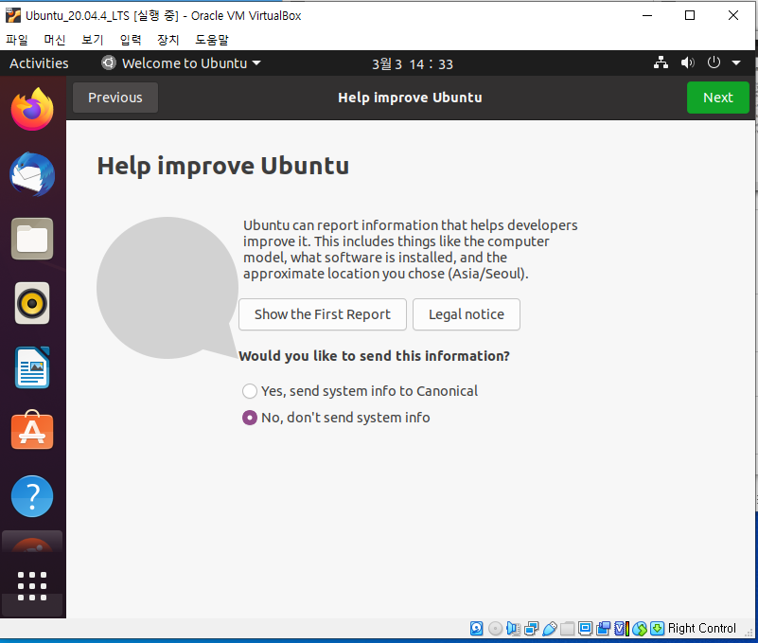
우분투 업그레이드를 위한 정보 수집에 대해 동의를 묻는다.
나는 Legal notice 클릭.

Slide 41
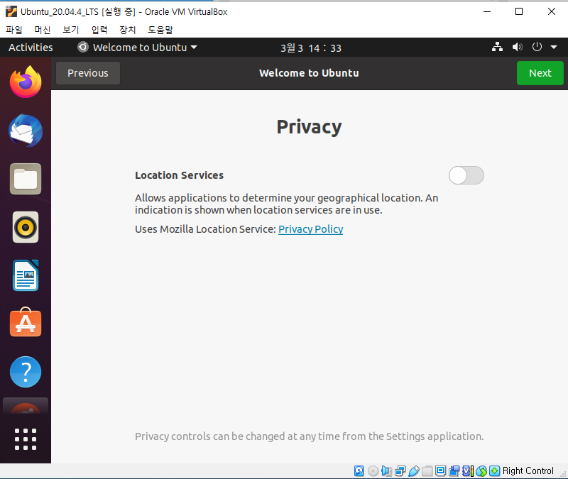
위치 서비스 관련 정책 동의를 묻는다. Off 유지하고 Next클릭.

Slide 42
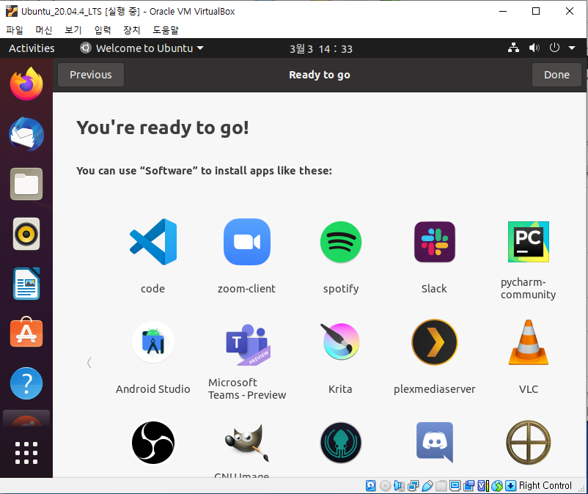
사용준비를 마쳤다.
Done를 클릭.

Slide 43
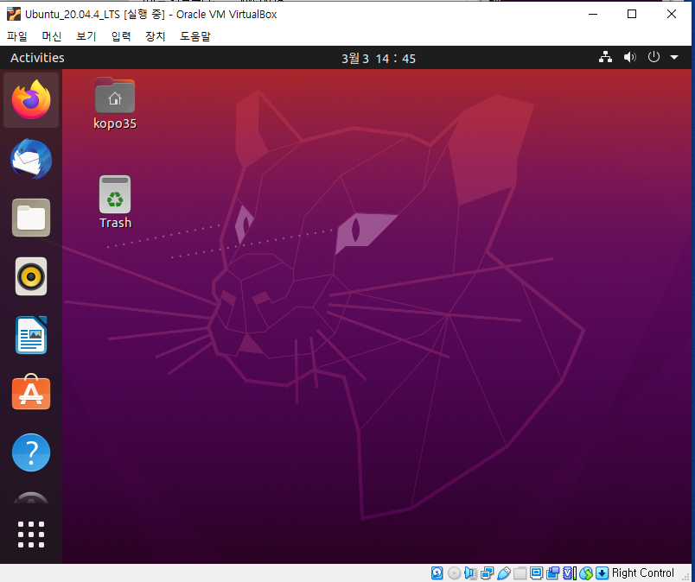
설치 파일을 Ubuntu Server가 아닌 Ubuntu destkop으로 받아 자동으로 GUI가 설치되고 몇가지 부수적인 셋팅이 자동으로 되었다.

Slide 44
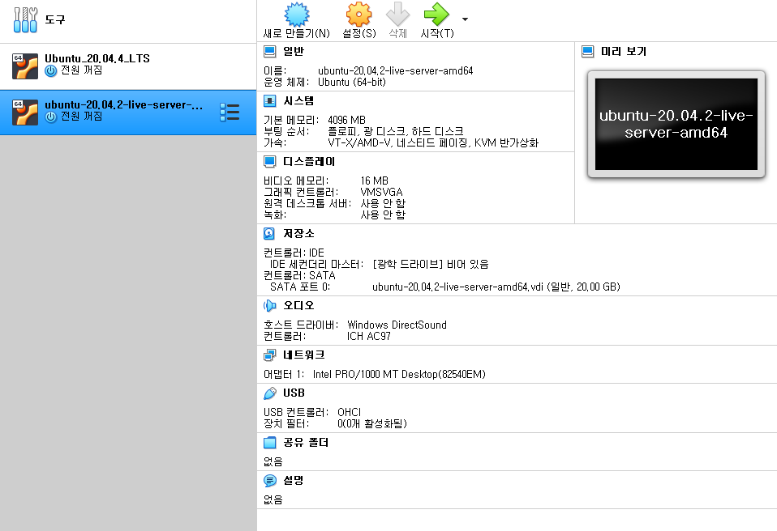
강의자료는 Ubuntu server로 설치하였으나 저는 Ubuntu desktop으로 설치하여 터미널에서 실습을 진행한 후 추가로 가상머신을 만들어 server로 구현해놓았습니다.

Slide 45
Putty 설치

Slide 46
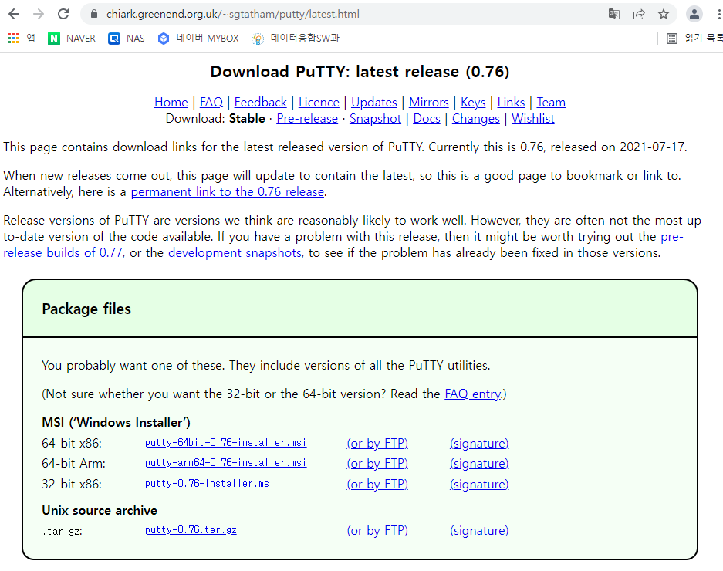
Putty공식홈페이지에서 64bit x86패키지를 다운로드한다.

Slide 47
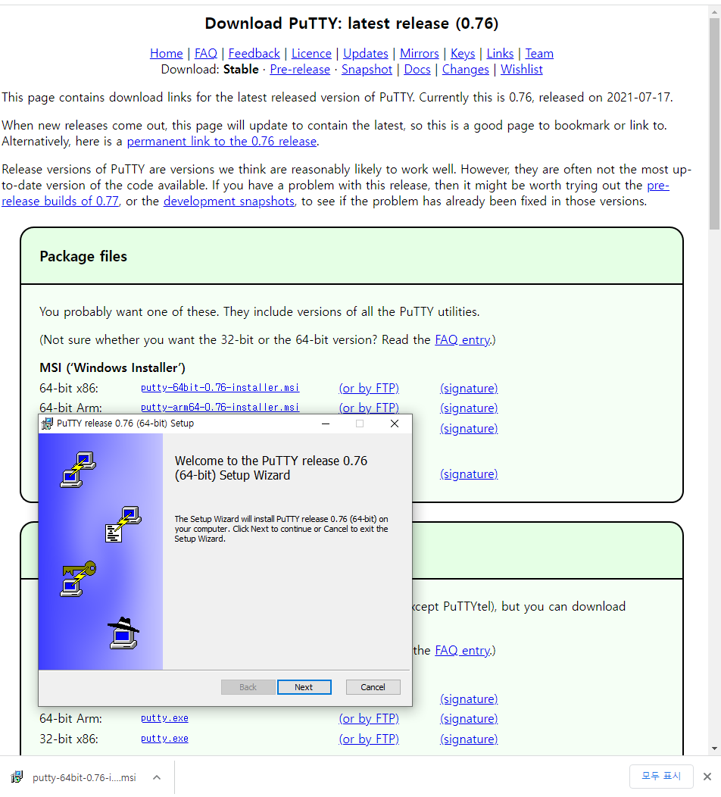
Putty설치파일 다운완료 후 실행시키면 다음과 같은 설치 팝업창이 나타난다.

Slide 48
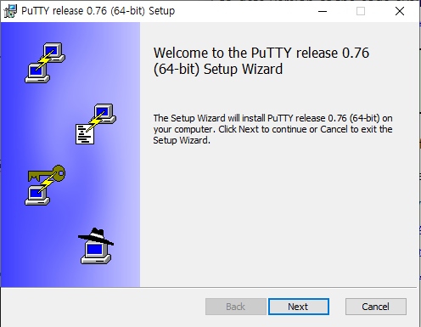
Next를 눌러 다음으로 넘어간다.

Slide 49
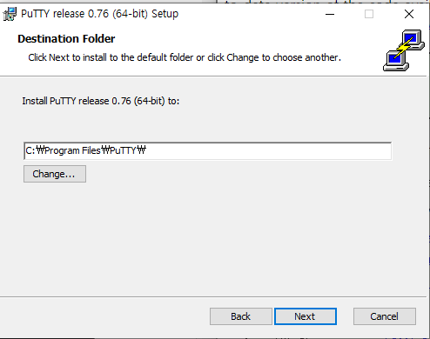
설치 위치를 지정 후
Next버튼을 클릭한다.

Slide 50
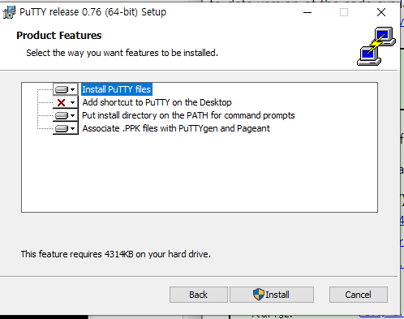
설치 옵션을 설정 후 Install 버튼을 클릭한다.

Slide 51
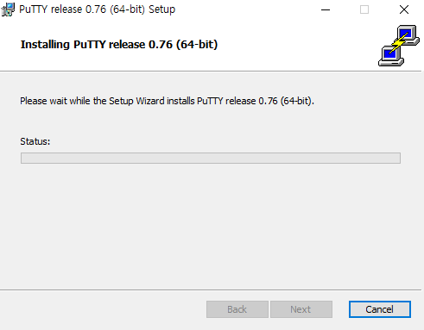
설치가 진행중임을 알 수 있다. 끝날 때 까지 기다린다.

Slide 52
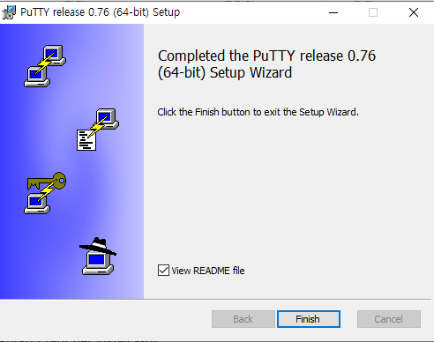
설치가 완료되면 다음과 같은 화면이 나타난다.
Finish클릭.

Slide 53
가상머신 네트워크 설정 - 포트 포워딩 규칙 적용 -

Slide 54
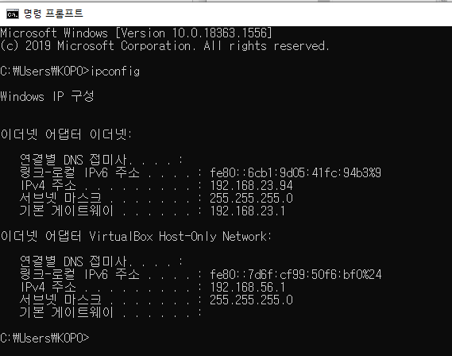
호스트 PC(window)의 터미널에서 ipconfig명령어를 통해 호스트 PC의 IP를 확인한다.

Slide 55
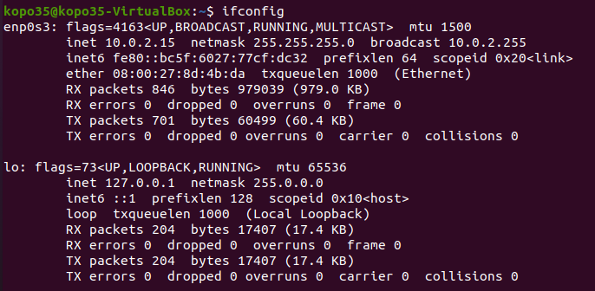
게스트 PC(linux)의 터미널에서 ifconfig명령어를 통해 게스트 PC의 IP를 확인한다.

Slide 56
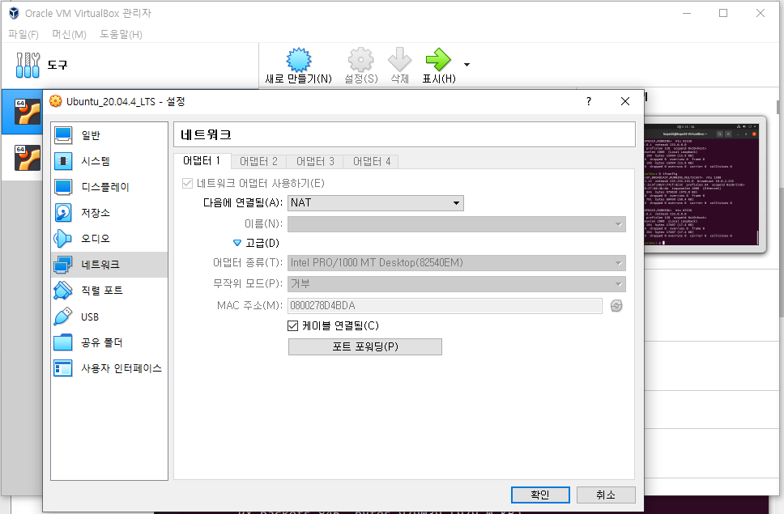
Putty로 접속할 가상 머신의 설정에 들어간다.
네트워크 카테고리에 들어가 어댑터1의 고급(D)를 클릭하여 하위목록을 펼치면 포트 푸워딩 버튼을 확인할 수 있다. 클릭한다.

Slide 57

다음과 같이 현재 등록되어 있는 포트 포워딩 규칙이 없다. 우측 상단의 초록색 버튼을 클릭하여 규칙을 추가한다.

Slide 58

이제 Rule1에 아까 확인한 호스트 IP와 게스트 IP를 적어준다. 그리고 ssh프로토콜 접속을 위하여 포트 포워딩 규칙을 추가한 것이기 때문에 ssh프로토콜의 포트 번호인 22번을 호스트 포트 번호와 게스트 포트 번호에 적어준다.
확인을 누른다.

Slide 59
Putty를 이용하여 클라이언트(window)에서 서버(linux)로 ssh프로토콜 접속

Slide 60

Putty를 실행하면 다음과 같은 화면이 나온다.

Slide 61

Host name에 호스트 IP를 적는다. Ssh프로토콜이므로 포트번호는 그대로 22번.
Open을 클릭한다.

Slide 62

Ubuntu설치 당시 설정해준 사용자 계정을 적어준다.

Slide 63

Ubuntu설치 당시 설정해준 사용자 계정의 비밀번호를 입력한다. 이때 현재 입력한 비밀번호의 길이는 알 수 없다.

Slide 64

다음과 같이 정상적으로 접속되면 접속한 가상머신의 정보와 원격 로그인된 계정을 확인할 수 있다.

Slide 65

용어 정리

Slide 66


Slide 67

배운 내용

Slide 68

용어 추가 검색

Slide 69

수업 필기

